Slide 1
Тема: «Использование активных методов обучения на различных этапах урока в начальной школе».
Подготовила: Кожахметова С.А.
учитель начальных классов
Мартыновской ОШ

Slide 4
АМО подразделяются на:
Методы начало урока;
Методы выяснений целей, ожиданий, опасений;
Методы презентации учебного материала;
Методы организации самостоятельной работы;
Методы релаксации;
Методы подведения итогов.

Slide 5
АМО –это система методов, обеспечивающих активность и разнообразие мыслительной и практической деятельности учащихся в процессе освоение учебного материала.
АМО строятся на практической направленности , игровом действе и творческом характере обучения, интерактивности, разнообразных коммуникациях, групповой форме организации их работы.
На каждом этапе урока использую те активные методы, которые позволяют эффективно решить задачи этого этапа.

Slide 6
Цель: познакомить коллег с вариантами использования АМ О на разных этапах урока в начальной школе.
Задачи мастер-класса:
познакомить участников мастер-класса с АМО, способствующими достижению планируемых результатов;
углубить знания о АМО, алгоритме применения АМО;
создать условия для активного взаимодействия участников мастер- класса между собой;
организовать рефлексию
мастер- класса с целью определения его результативности.

Slide 7
АМО на этапе целепологания
Метод «Фруктовый сад»;
«Солнышко и тучки»;
«Дерево ожиданий»;
«Разноцветные листья»
«Полянок снежинок»

Slide 8
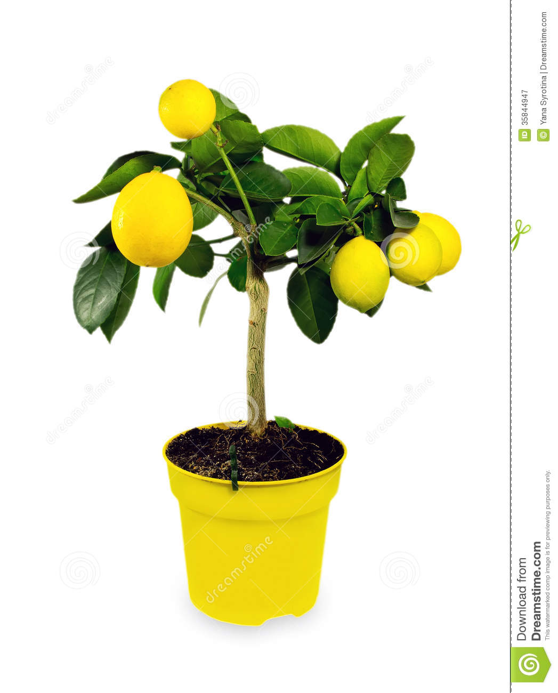
Метод «Фруктовый сад»
Ожидание.
Опасение.

Slide 9
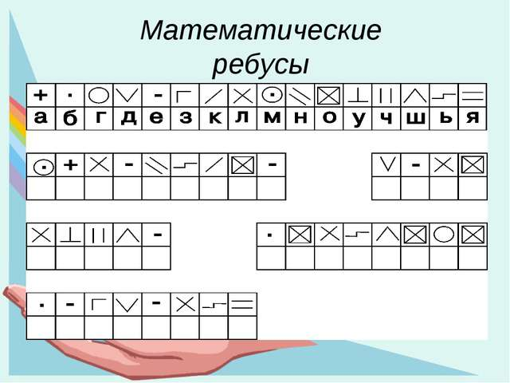
АМО на этапе актуализации знаний
Метод «Список покупок» или «Магазин»;
Игра «Шифровальщик»;
«Парный выход»

Slide 10
Урок математики. Игра «Магазин»

Slide 11
АМО на этапе объяснения нового материала
«Составления кластера»;
«Ульи»
« Мозговой штурм»
Игровые : «Игра –лото», «Найди лишнее».

Slide 12
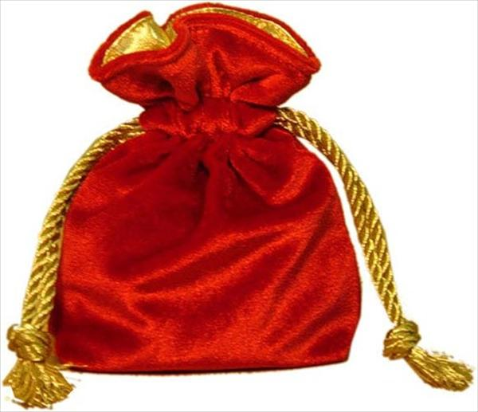
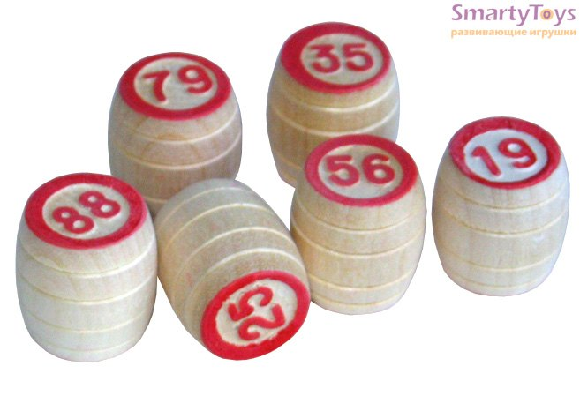
Игра – лото.
Лотерейный билет
12 | 28 | 50 |  | 16
14 | 36 |  | 44 | 24
Правильные ответы закрывают фишкой.
Мешочек с примерами

Slide 13
АМО организации самостоятельной работы над темой:
Метод «Инфо-карусель»
Метод «Синквейна»
Метод «Творческая мастерская»;
Метод « Инсерт»

Slide 14
Метод «Инсерт»
Знаю «+» | Не знаю «-» | Хочу узнать подробнее «?» | Узнал новое «!»

Slide 15
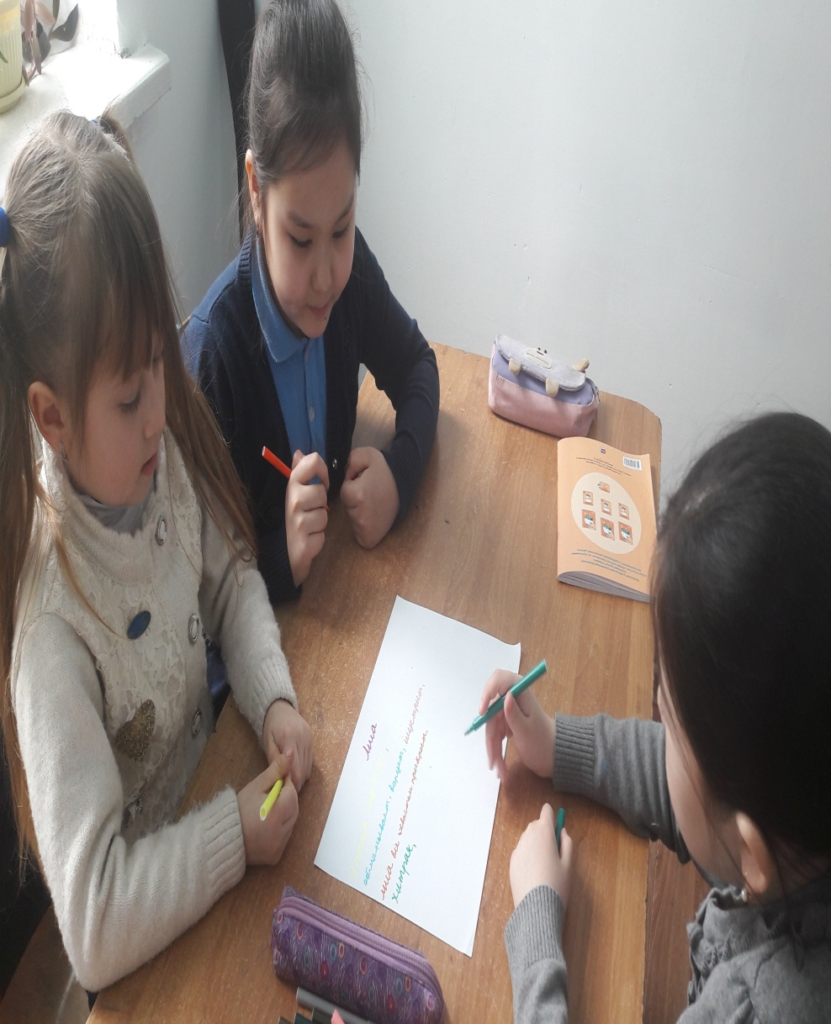
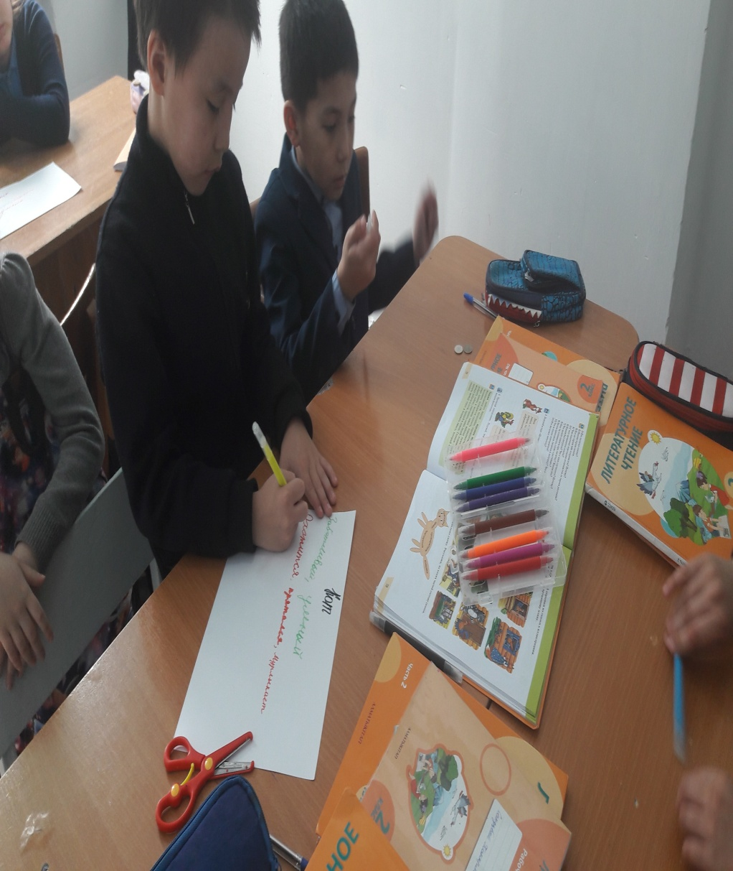
Урок литературы. Метод «Синквейн»

Slide 16
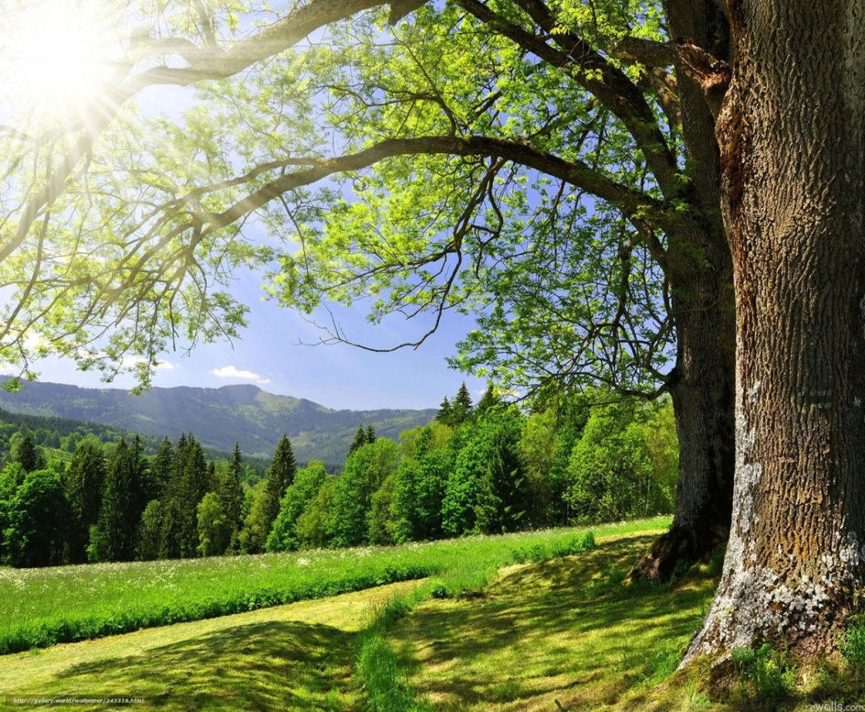
АМО релаксации:
«Четыре стихии»
«Деревья в лесу»

Slide 17
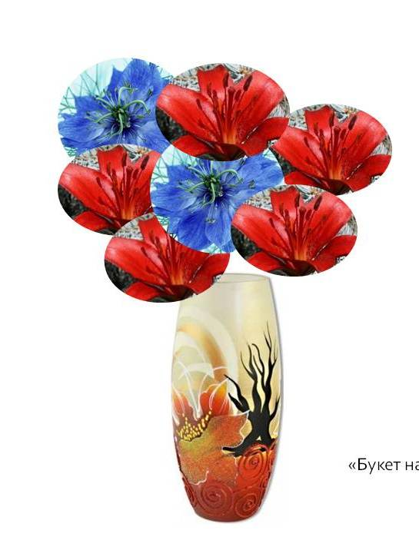
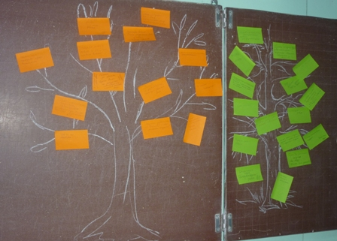
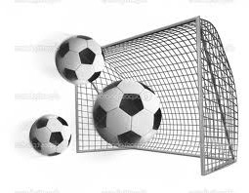
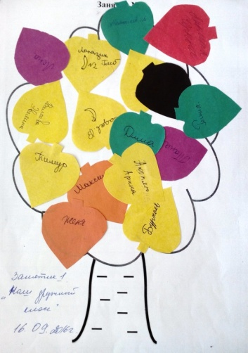
АМО на этапе рефлексии
«Дерево ожиданий»
«Футбольные ворота».
«Букет настроения»
«Дерево чувств»

Slide 18
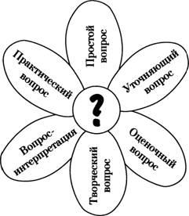
АМО подведение итогов
Метод: «Ромашка»
«Мудрый совет»
«Итоговый круг»
«Интервью»
«Микрофон»
«Комплименты»

Slide 19
Урок русского языка.
Интервью
Микрофон

Slide 20
Спасибо за внимание!

